Slide 1
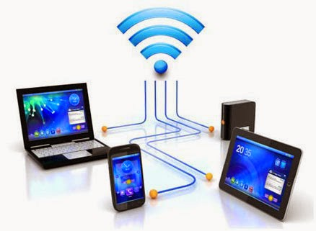
الشبكات اللاسلكية

Slide 2
تعرف الشبكة اللاسلكية
مجموعة من الوحدات المرتبطة بقنوات لاسلكية بهدف تبادل المعلومات والاشتراك في المصادر بينها .
Notes:
مع التقدم التقني المعاصر ..تحولت معظم الشبكات الى شبكات لاسلكية وانتشرت تطبيقاتها

Slide 3
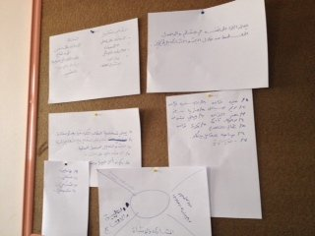
الهدف : أن تفرق الطالبة بن تقنيات التراسل الشبكي | استراتيجية القراءةالسريعه – الاجماع على تحديد الموقع نشاط فردي الوقت : 5 دقائق
نشاط -1-
س1 ماهي قنوات التراسل اللاسلكية ؟
س2 مامعنى المصطلح IEEE ؟
س3 ماهي شبكة الواي فاي WI FI ؟
س4 ماهي شبكة الواي ماكس WI –MAX ؟
س5 ماهي شبكة البلوتوث Bluetooth ؟
Notes:
كل طالبة تجيب على الأسئلة فرديا ثم تقوم كل طالبة بتثبيت ورقة اجابتها على السبورةالصغيرة «على حواف السبورة» أو الافضل ورق a3 ثم في المنتصف يكون هناك ورقة توضح اسم كل سؤال وامامه اسماء الطالبات التي قمن بالاجابة الصحيحة

Slide 4
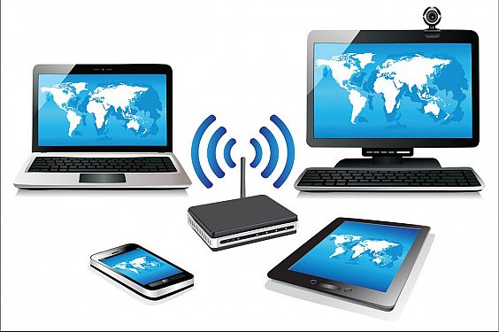
تتنوع قنوات التراسل اللاسلكة الى أنواع منها :
قناة البث بالميكرويف
قناة البث بالأشعة تحت الحمراء
قناة البث الليزري

Slide 5
معهد المهندسين الكهربائين والالكترونين بالولايات المتحدة الأمريكية
تم وضع مواصفات لشبكات لاسلكية
للتطبيقات العلمية والطبية والصناعية
انطلاق عصر الشبكات الحاسوبية اللاسلكية للربط بين أجهزة الحاسب
Notes:
تم تطوير مواصفات معيارية للشبكات اللاسلكية الحاسوبية من قبل هيئات علمية أو تجمع للشركات الصانعه لها
**كان انطلاق عصر الشبكات الحاسوبية اللاسلكية للربط بين أجهزة الحاسب عندما وضع المهندسين والالكترونين في امريكا مواصفات لشبكات لاسلكية للتطبيقات العلمية والطبية والصناعية
وبعد ذلك تطورت كثيييرا الشبكات اللاسلكة وتم اصدار مواصفاتها القياسية من هيئات مختلفة شملت ما يلي:

Slide 6
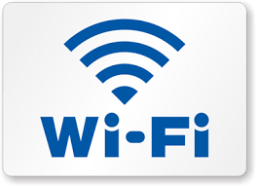
وبعد ذلك تطورت الشبكات اللاسلكة وتم اصدارمواصفاتها القياسية من هيئات مختلفة شملت ما يلي:

Slide 7
الشبكة اللاسلكية الشخصية
تم تطوير مواصفاتها من تجمع لعدد من الشركات الصانعه الكبرى مثل : نوكيا – توشيبا – انتل – اي بي ام
لربط الأجهزة الشخصية الحاسوبية بمسافة محدودة كقاعه أو غرفة
اطلق عليها اسم ) بلوتوث)

Slide 8
الشبكة اللاسلكية المحلية
تم تطويرها من معهد IEEE
تسمى تجاريا (واي فاي)
تستخدم نطاق الترددات المفتوح للتطبيقات العلمية والطبية والصناعية
في حدود مبنى او عدة مباني متجاورة

Slide 9
الشبكة اللاسلكية المدنية
تم تطويرها من معهد IEEE
تسمى تجاريا ( واي ماكس)
تمتد لحدود و نطاق مدينة
نقل البيانات بسرعه عالية ( مفيدة في البيانات الكبيرة الحجم مثل ارسال صور – فيديو ...)
من استخداماتها ( للبث التلفزوني – الإذاعي )
Notes:
من استخداماتها ( للبث التلفزوني – الإذاعي ) في المناطق المأهولة سكانيا

Slide 10
الشبكة اللاسلكية الموسعه
بالإضافة الى شبكات الحاسب اللاسلكية
تم تطوير شبكات موسعه للنقل اللاسلكي
بين الدول والمدن والقارات للمكالمات الهاتفية وللبيانات من هيئات دولية أهمها:
شبكة الأقمار الصناعية
شبكة النقل الخلوي

Slide 11
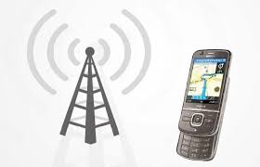
شبكة النقل الخلوي
تتكون من عدة قطاعات مكانية (يسمى كل قطاع cell خلية )
تمتد القطاعات لمسافة تقارب 20 كيلومترا
ويتوسط كل قطاع برج للاتصال ويقوم بالتقاط الإشارات من الهواتف الجوالة
وعند تحريك الجوال الى منطقة أخرى يتم تحويل التحكم بالإشارة الى برج آخر
ترتبط الأبراج بوحدة مركزية للتحكم الهاتفي والتي تقوم بالتنسيق بين أجهزة الأبراج كما ترتبط الوحدة بالشبكة الهاتفية الثابتةلارسال المكالكمات للهواتف الثابتة

Slide 12
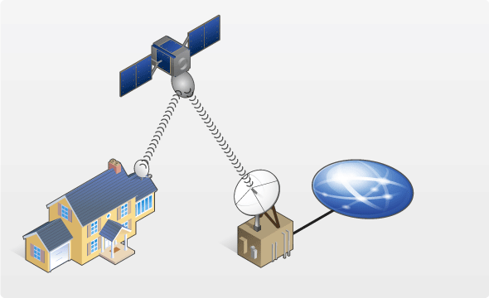
شبكة الأقمار الصناعية
لنقل وتبادل البيانات بين الدول والقارات لاسلكيا
القمر الصناعي : جهاز إعادة بث في الفضاء الخارجي ---- يتم ارسال الإشارة على موجه عاليه التردد من صحن هوائي (في المحطة)----يجري التقاطها من القمر الصناعي --- ثم تكبيرها --- وإعادة إذاعتها الى الأرض ( حيث يتم إلتقاطها من صحون الإستقبال اللاسلكية الأخرى )
الإرسال الإذاعي ( من محطة معينة --- الى أجهزة الإستقبال )
الإرسال التلفزيوني ( من محطة معينة --- الى أجهزة الإستقبال ) كالفضائيات التلفزيونية
الإرسال بالقمر الصناعي يعاب عليه التأخير الكبير الملحوظ في استقبال الإشارة لبعد المسافة بين الأرض والقمر الصناعي والتأثر بالتشويش والتداخل مع الموجات المحيطة والتأثر بالعوامل الطبيعية مثل المطر والعواصف الرملية

Slide 13
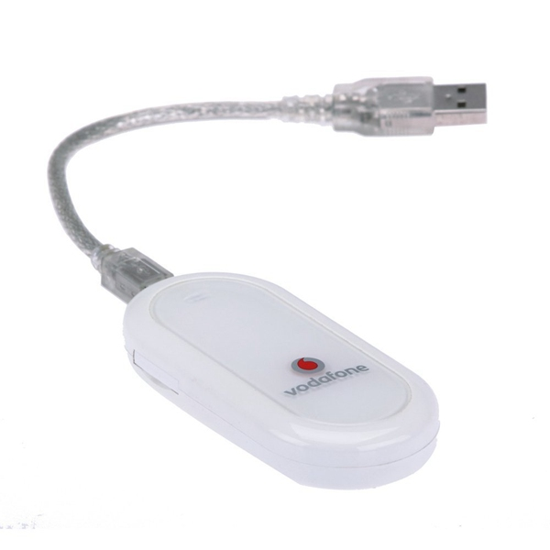
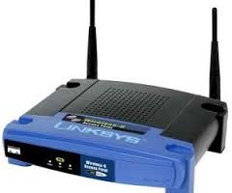
الارتباط بالشبكات اللاسلكية الحاسوبية
مودم لاسلكي للاتصال المتعدد (نقطة إتصال ) Access point
دائرة مودم اتصال لاسلكي لجهاز الحاسب

